Slide 1



Plateforme de visualisation des données
de pêcherie
Réalisé par :
Mohammed OUBIA
Hanane JAGOUR
Encadré par :
Madame Karima
KHALIL
Notes:
Bonjour chers professeurs j’espère que vous allez bien, tous d’abord nous tenons à remercier Madame Karima KHALIL pour son aide durant toute la période de réalisation de notre projet ainsi que monsieur Youssef EL KABDANI et mademoiselle Ghofran derhy , nous vous remercie vous aussi pour assister à notre présentation au tant que jury. Nous avons le plaisir de vous présenter aujourd'hui moi même Hanane Jagour et mon binôme Mohammed Oubia notre projet de fin d'études intitulé Plateforme de visualisation des données de pêcherie.

Slide 2
Plan:
Introduction
Synthèse bibliographique et problématique
Analyse des données (data analytics)
Visualisation des données
Objectif de projet
Analyse et conception
Analyse
Méthodologie
Conception
Réalisation du projet
Logiciels et langages utilisés
Réalisation du projet
Conclusion

Slide 3
Introduction
Notes:
L'informatique, étant la science du traitement automatique des données, est utile dans tous les domaines. Notre projet de fin d’étude se base sur l’intégration de science des données au domaine de l’environnement, et plus précisément dans la pêcherie.

Slide 4
Synthèse bibliographique et problématique

Slide 5
Analyse des données (data analytics)
Examiner des données
Tirer des conclusions
Prendre des décisions
Notes:
Analyse des données est une science consistant à examiner des données brutes, dans le but de tirer des conclusions à partir de ces informations. Elle permet aux entreprises de prendre de meilleures décisions.

Slide 6
Différents types d’analyse des données
L’analytique à but descriptif
L’analyse prédictive
L’analytique prescriptif
Notes:
•L’analytique à but descriptif permet de décrire un phénomène. elle consiste à transformer les données en connaissances.
•L’analyse prédictive a elle pour objectif de prévoir. Cette analyse se rapproche du travail du Data Miner qui fournit des modèles.
•l’analytique prescriptif permet lui de choisir entre plusieurs actions proposées afin d’agir le résultat final.

Slide 7
Visualisation des données (data visualisation)
Représentations visuelles
Faciliter la lecture de données
Convertir une donnée en représentation visuelle
Notes:
"La data visualisation est l’utilisation de représentations visuelles de données pour simplifier la connaissance.
Elle permet en effet de faciliter la lecture de données en les présentant sous formes d’images, de graphiques ….
La Data Visualisation consiste à Convertir une donnée en représentation visuelle pour faciliter la compréhension.

Slide 8
Objectif de projet
Les différentes plateformes étrangères comme fishbase
Extraire des informations
Faire des comparaisons
Visualiser les données d’une manière plus lisible
Notes:
D’après une analyse sur les différentes plateformes étrangères comme fishbase, on remarque que cet plateforme donne juste une visualisation des données sous forme des tableau et non pas des graphes ou on peut extraire plusieurs types d’information et même faire des comparaisons.
Donc dans notre projet, nous avons trouvé l’importance de traiter ces données sous forme des graphes dynamiques qui a pour objectif d’aide les scientifiques à visualiser les données d’une manière plus lisible.

Slide 9
Analyse et conception

Slide 10
Analyse
HTML CSS Bootstrap
JavaScript Django
Notes:
Dans notre projet, nous avons construit une plateforme de zéro on utilisant HTML et CSS et Bootstrap et JavaScript et Django.

Slide 11
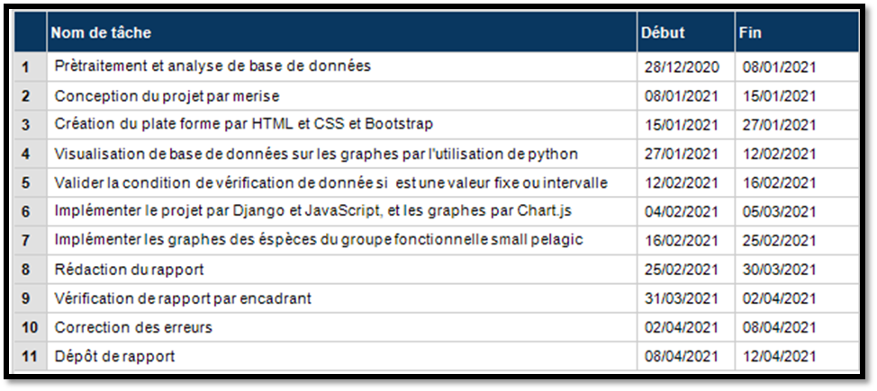
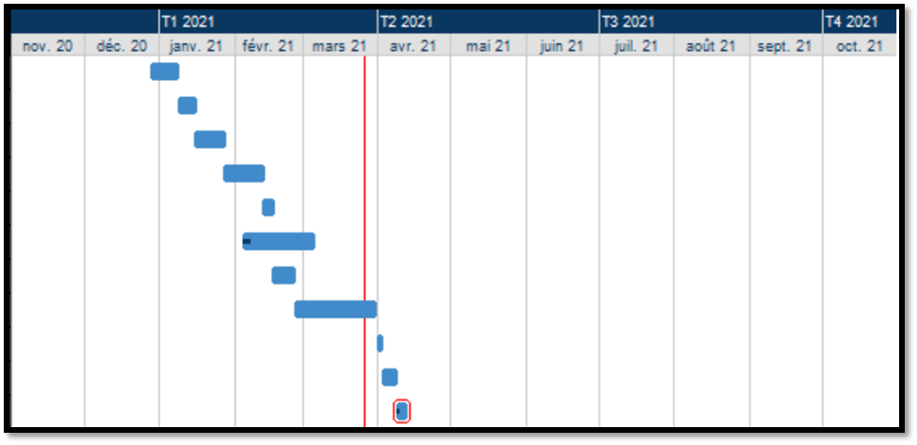
Méthodologie
Durant notre projet nous avons fait
une auto-formation de Django

Slide 12

Conception
Icone | Utiles | Description
 | Power AMC | PowerDesigner (anciennement PowerAMC) est un logiciel de conception créé par la société SAP, qui permet de modéliser les traitements informatiques et leurs bases de données associées.
Notes:
Nous abordons dans cette partie les moyennes logicielles utilisées. Les logiciels utilisés pour la réalisation de ce projet

Slide 13
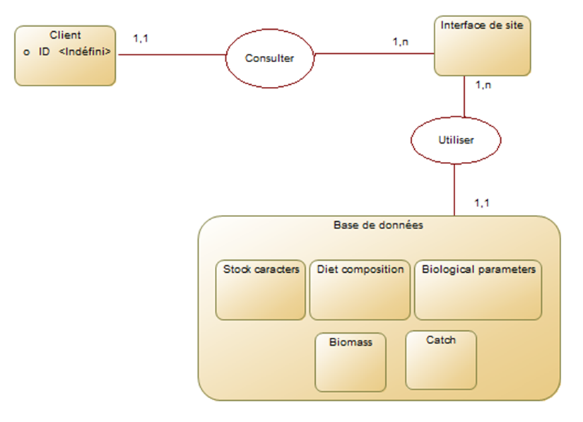
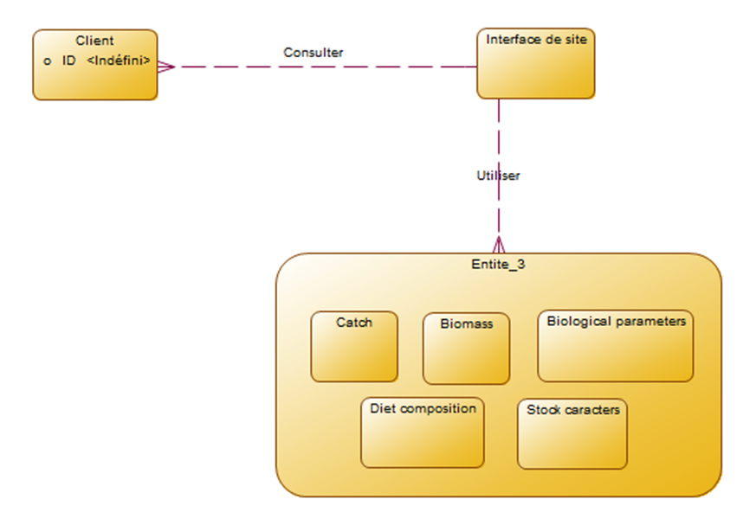
Méthode merise
Modèle conceptuel de données
Modèle logique de données
Notes:
Merise est une méthode de conception, de développement et de réalisation de projets informatiques. Le but de cette méthode est d'arriver à concevoir un système d'information. La méthode MERISE est basée sur la séparation des données et des traitements à effectuer en plusieurs modèles conceptuels et physiques.

Slide 14
Réalisation du projet
Notes:
Dans notre projet, nous avons construit une plateforme de zéro on utilisant HTML et CSS et Bootstrap et JavaScript et Django.

Slide 15
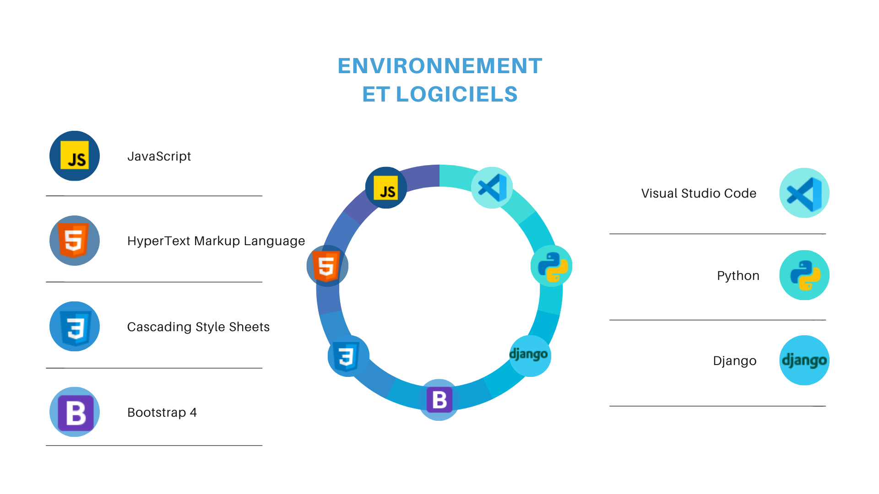
Notes:
Nous abordons dans cette partie les moyennes logicielles utilisées. Les logiciels utilisés pour la réalisation de ce projet.

Slide 16
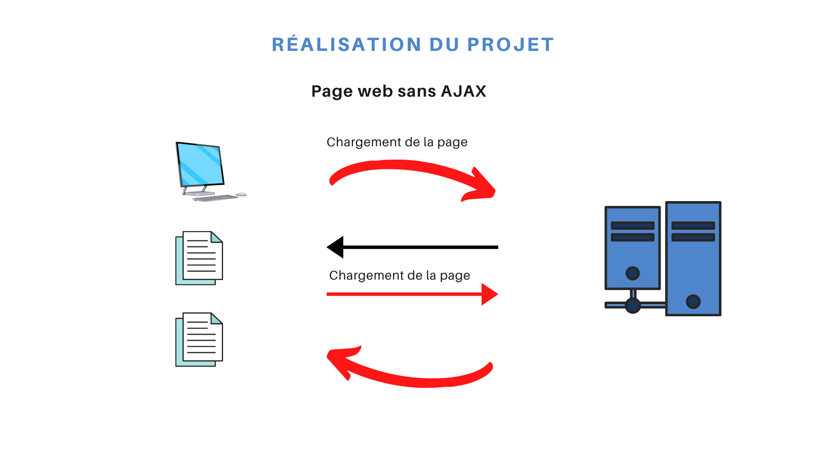

Slide 17
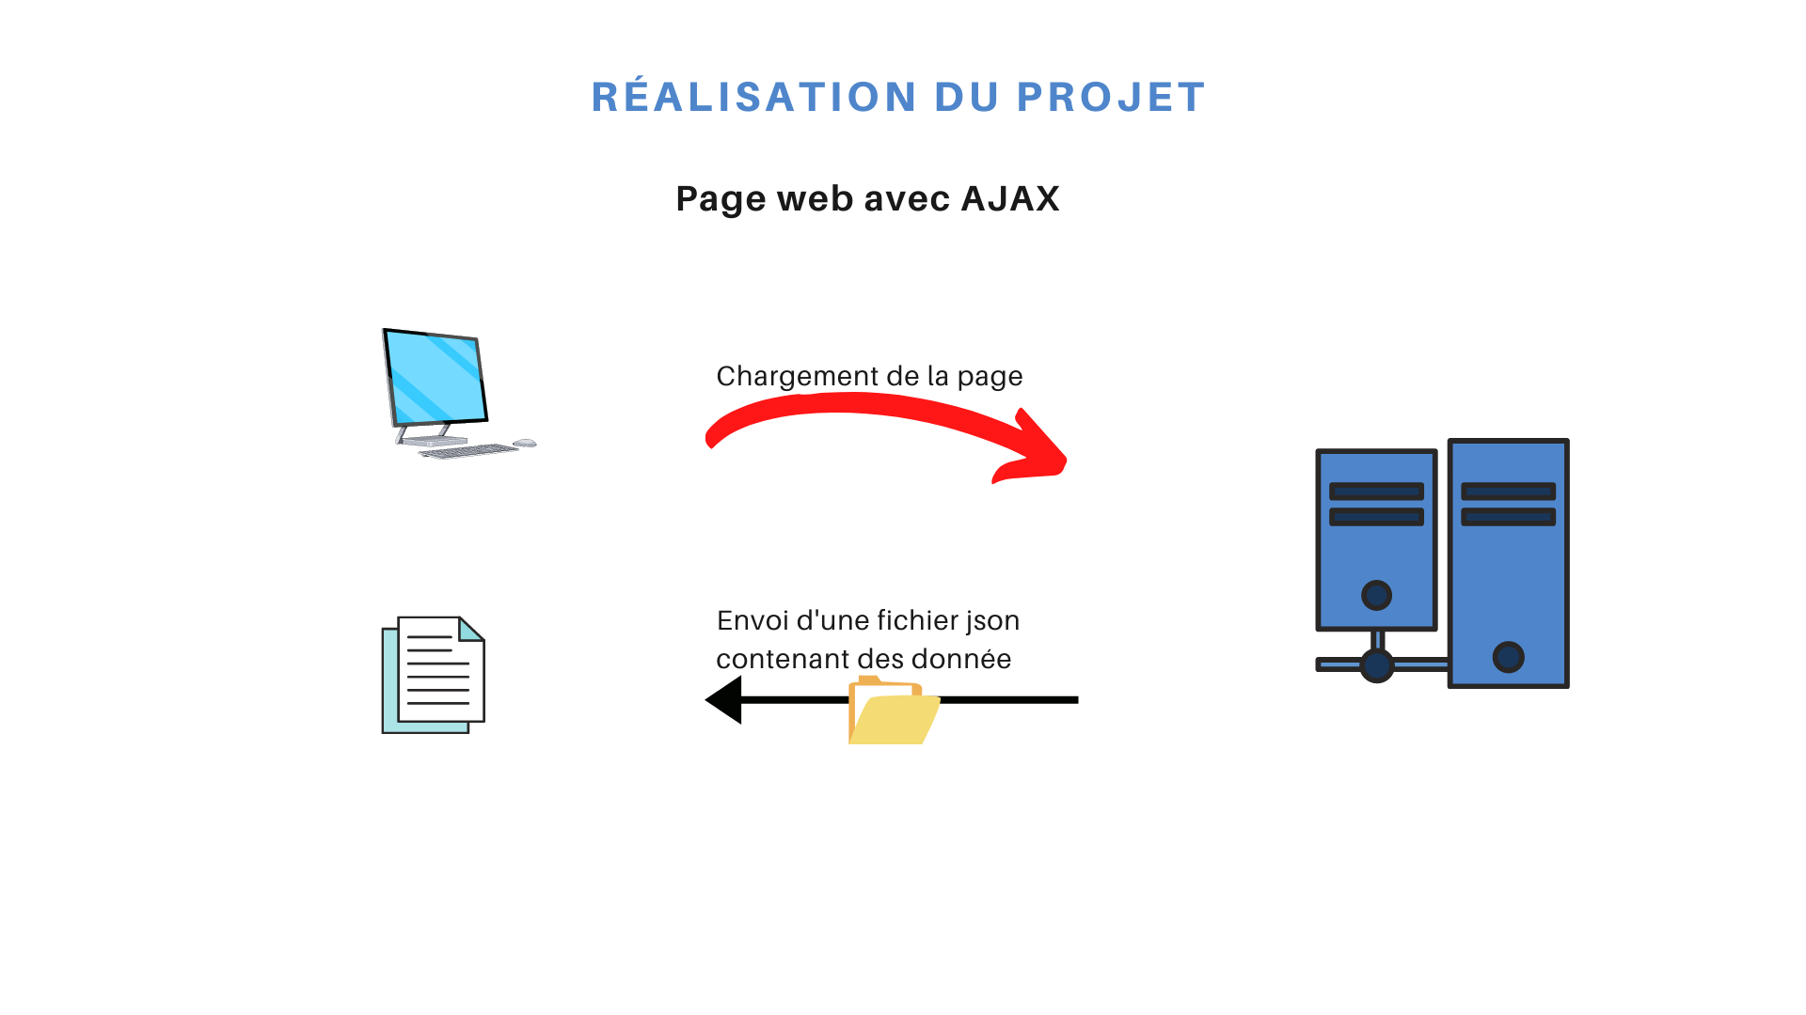

Slide 18
Conclusion
Notes:
Notre plateforme permet aux utilisateurs de visualiser les différentes données des espèces sous forme de tableau ou graphe, dans l’objectif est de prendre des bonnes décisions.
Durant la réalisation de ce projet nous avons rencontré plusieurs difficultés au cours de la réalisation de ce site mais ça nous n’avons pas empêché d’avancer et d’améliorer nos techniques de travail et ce qui nous a donné toujours la force de continuer.

Slide 19
Références
https://www.wikipedia.org/
http://www.seaaroundus.org/data/#/search
https://www.fishbase.de/
https://www.lateamweb.com/qu-est-ce-que-la-data-visualisation/

Slide 20
Merci pour votre attention

